Slide 1

第十一章 取代酸
羧酸分子中烃基上的氢原子被其它原子或基团取代的衍生物叫作取代酸。
重要的取代酸有卤代酸、羟基酸、羰基酸、氨基酸等。
本章主要讨论 羟基酸和羰基酸。

Slide 2
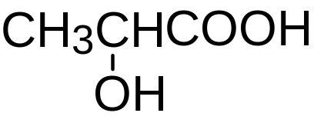
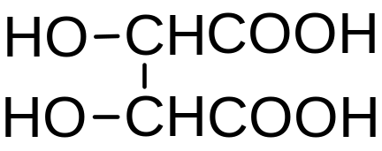
Ⅰ 羟基酸
醇酸：羟基连在脂肪烃上。
酚酸：羟基连在芳香酸的芳环上。
一、命名：以羧酸为母体，羟基为取代基，方法同羧酸的命名。
许多羟基酸都有俗名。
乳酸
2-羟基丙酸
酒石酸
2,3-二羟基丁二酸

Slide 3
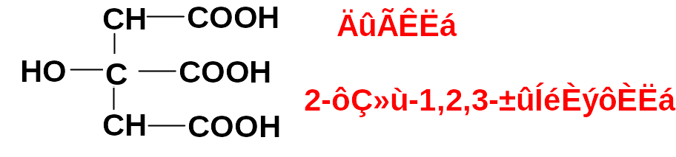
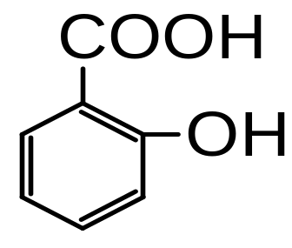
当一个无分支直链直接与两个以上羧基相连时，则以直接连接羧基最多的链烃的名称加后缀“某羧酸”来命名
3-羟基-3-羧基戊二酸
水杨酸
邻羟基苯甲酸

Slide 4
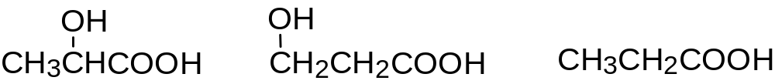
二 物理性质
酚酸都是固体，醇酸为晶体或糖浆状液体。
能与水形成氢键，故能溶于水。
三、化学性质
1. 酸性
＞
＞
pKa： 3.86 4.51 4.88
羟基:吸电子诱导效应。

Slide 5
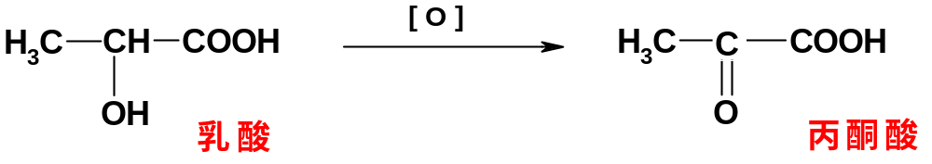
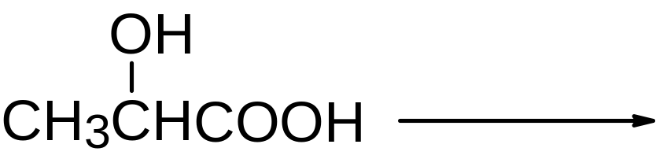
2.α-羟基酸的氧化（土伦试剂可以氧化）
α-羟基酸可被氧化成α-羰基酸
3. α-羟基酸脱羧反应
稀H₂SO₄
△
CH₃CHO + HCOOH

Slide 6
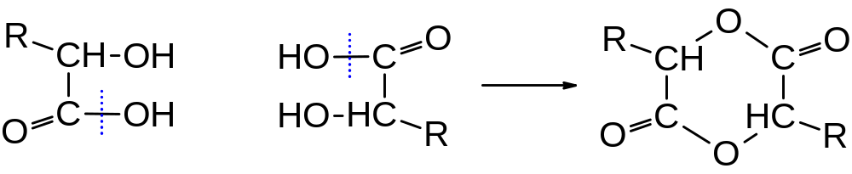
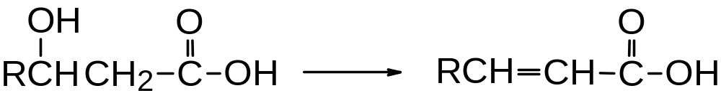
4. 脱水反应
α-羟基酸
－H₂O
△
+
交 酯
β-羟基酸
－H₂O
△
α,β - 不饱和羧酸

Slide 7
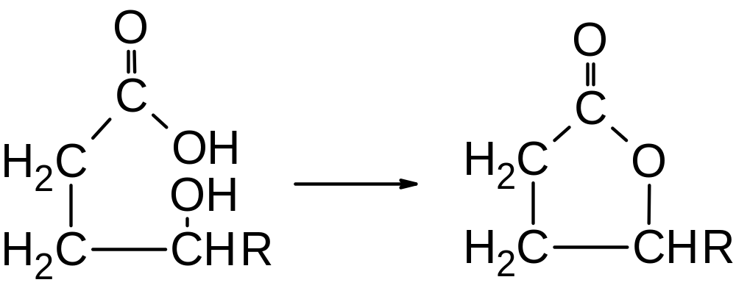
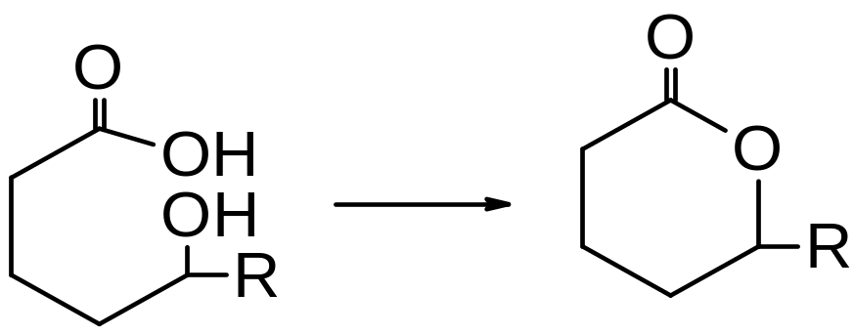
γ-羟基酸
－H₂O
△
γ -内酯
δ-羟基酸
－H₂O
△
δ -内酯
-OH、-COOH位置再远脱水生成聚酯。

Slide 8
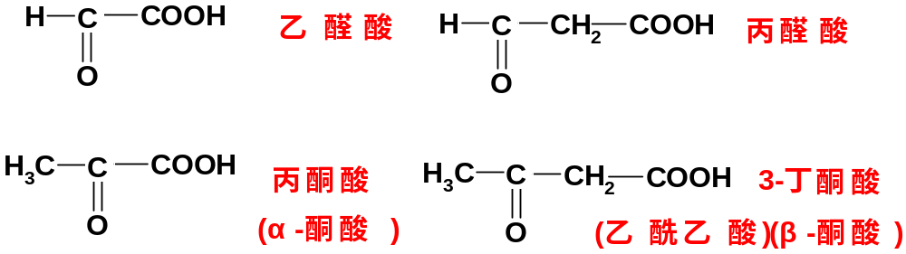
Ⅱ 羰基酸
一 命名
含羰基和羧基的最长碳链为主链。
从离羰基最近的羧基开始编号，叫某醛酸或某酮酸。
标出酮基的位置。也可用α、β、γ等表示羰基的位置

Slide 9
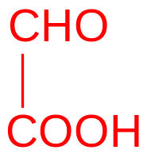
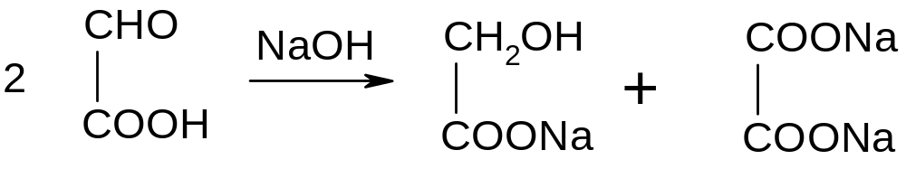
１ 乙醛酸
由于羧基的吸电子诱导效应，羰基能与水作用生成结晶状水合乙醛酸（HOOCCH(OH)₂)。
可发生歧化反应。

Slide 10
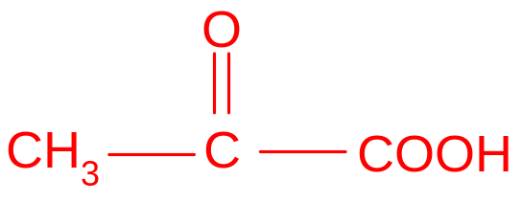
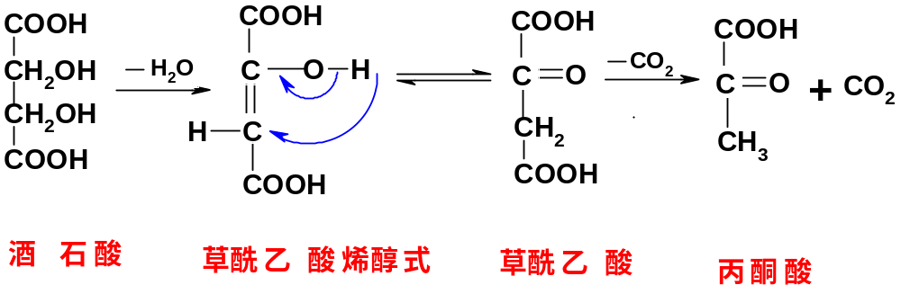
2 丙 酮 酸
有机体内糖代谢的中间产物。可有乳酸氧化，也可有酒石酸失水、失羧。

Slide 11
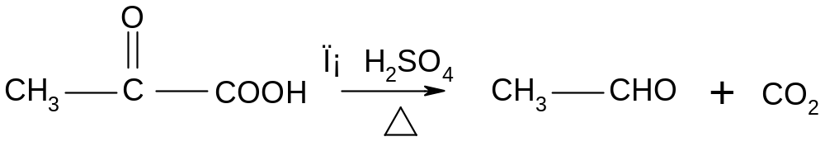
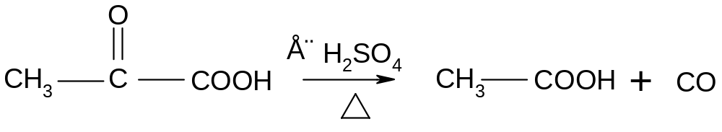
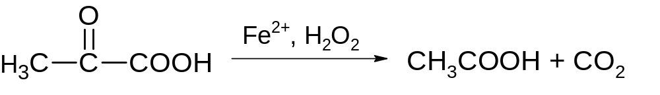
脱羧或脱去CO生成乙醛或乙酸
丙酮酸易被氧化，得到乙酸，放出CO₂。

Slide 12
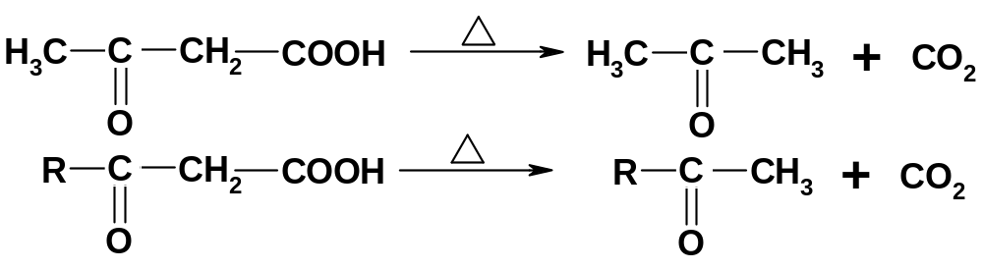
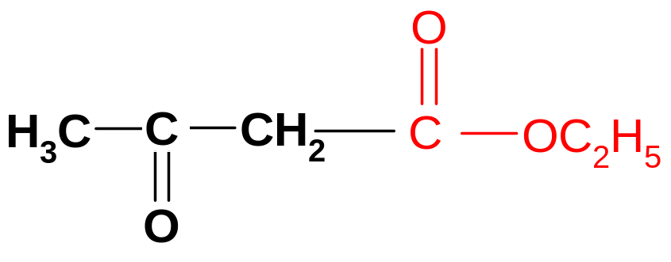
3 乙酰乙酸
有机体内脂肪代谢的中间产物。易失羧，β—酮酸的共性：
4 乙酰乙酸乙酯

Slide 13
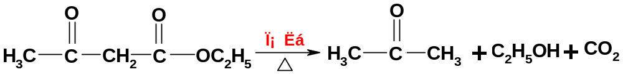
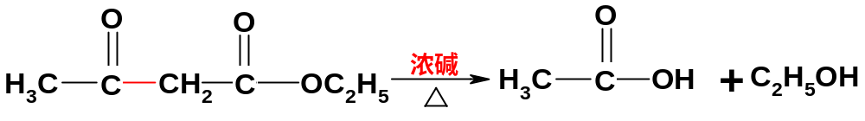
乙酰乙酸乙酯的分解反应
（1）成酮分解：稀酸（稀碱）
（2）成酸分解：浓碱

Slide 14
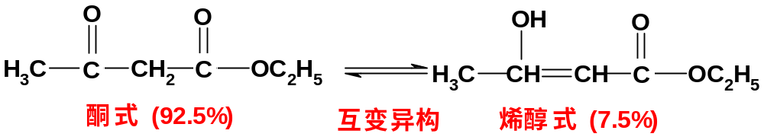
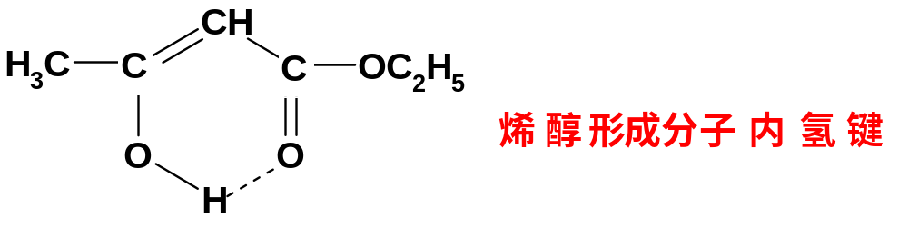
乙酰乙酸乙酯的互变异构
能与FeCl₃溶液发生显色反应，使溴水褪色，与钠反应。
碱性条件下，有利于烯醇存在，特殊条件下，可分离出烯醇。

Slide 15
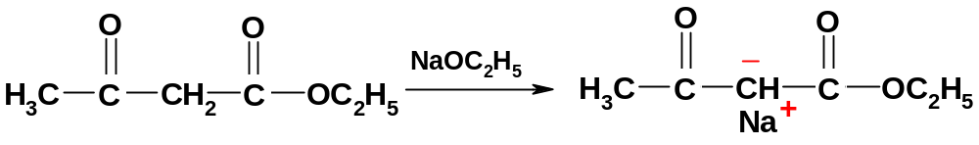
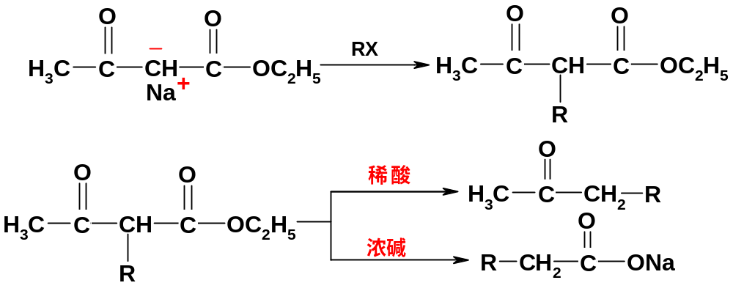
乙酰乙酸乙酯的在有机合成中的应用

Slide 16
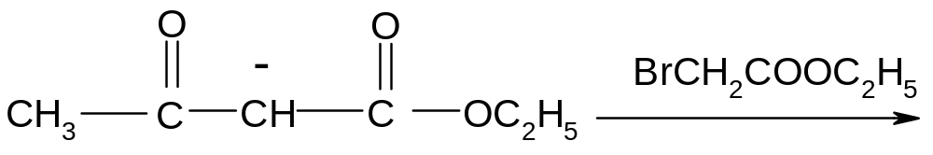
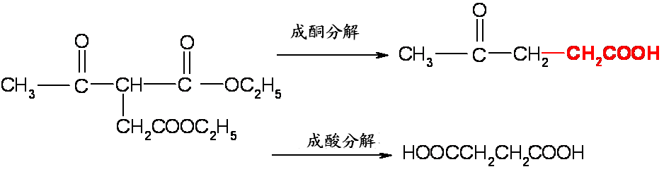
乙酰乙酸乙酯的钠盐还可以和卤代酮或卤代羧酸酯或酰卤作用，则可在碳上分别引入-CH₂COR，-CH₂COOR，-COR等多种基团
γ-酮酸
丁二酸

Slide 17
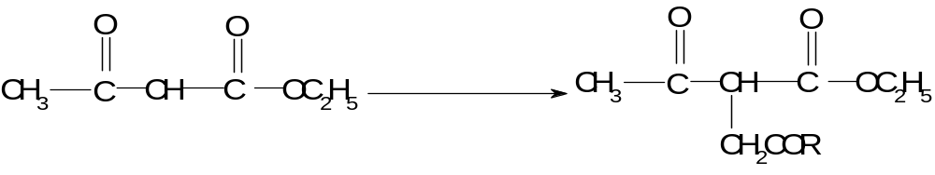

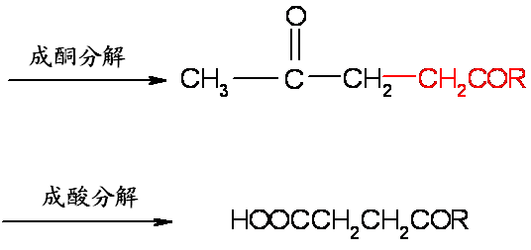
γ-二酮
γ-酮酸

Slide 18
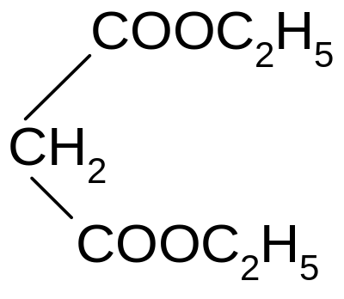
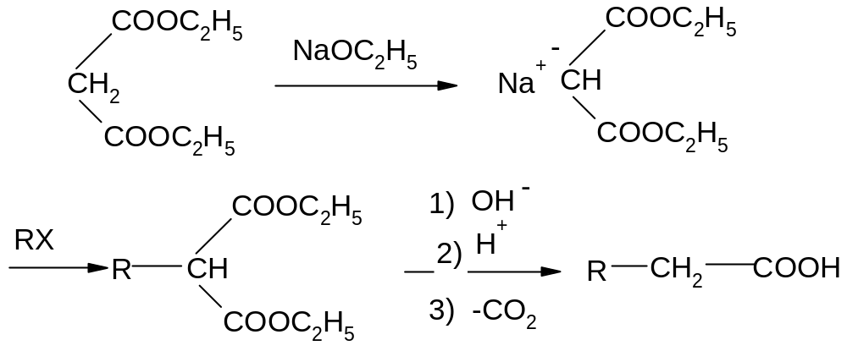
5 丙二酸二乙酯在有机合成中的应用
亚甲基上的氢很活泼，在强碱作用下，产生碳负离子

Slide 19
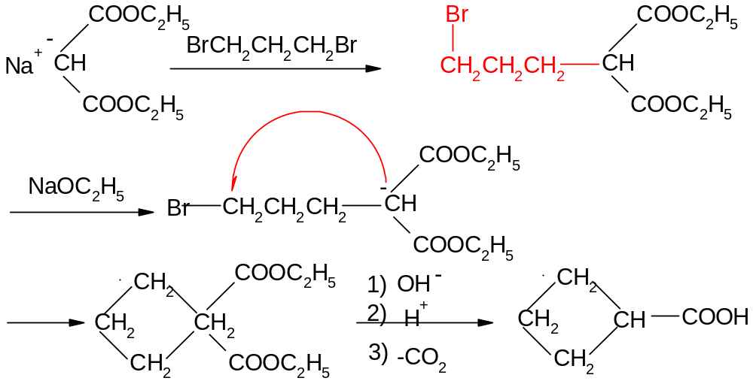

Slide 20
有 机 化 学
管 仕 斌
Tel: 13808426143
QQ: 593545827

